Slide 1

纯免费PPT即点即下载，无注册、无套路
http://gitppt.com
不信你试试（狗头）
《肚子好饿的毛毛虫》

Slide 2

纯免费PPT即点即下载，无注册、无套路
http://gitppt.com
不信你试试（狗头）
月光下，一个小小的卵，躺在树叶上。

Slide 3

纯免费PPT即点即下载，无注册、无套路
http://gitppt.com
不信你试试（狗头）
一个星期天的早晨，暖暖的太阳升起来了——啪！——从卵壳里钻出一条又瘦又饿的毛毛虫。

Slide 4
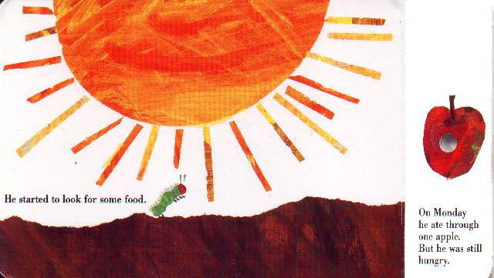
纯免费PPT即点即下载，无注册、无套路
http://gitppt.com
不信你试试（狗头）
PPT模板下载：www.1ppt.com/moban/ 行业PPT模板：www.1ppt.com/hangye/
节日PPT模板：www.1ppt.com/jieri/ PPT素材下载：www.1ppt.com/sucai/
PPT背景图片：www.1ppt.com/beijing/ PPT图表下载：www.1ppt.com/tubiao/
优秀PPT下载：www.1ppt.com/xiazai/ PPT教程： www.1ppt.com/powerpoint/
Word教程： www.1ppt.com/word/ Excel教程：www.1ppt.com/excel/
资料下载：www.1ppt.com/ziliao/ PPT课件下载：www.1ppt.com/kejian/
范文下载：www.1ppt.com/fanwen/ 试卷下载：www.1ppt.com/shiti/
教案下载：www.1ppt.com/jiaoan/
他四下寻找着可以吃的东西。星期一，他啃穿了一个苹果。可他还是觉得饿。

Slide 5
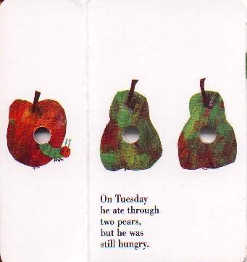
纯免费PPT即点即下载，无注册、无套路
http://gitppt.com
不信你试试（狗头）
星期二，他啃穿了两个梨子，可他还是觉得饿。

Slide 6
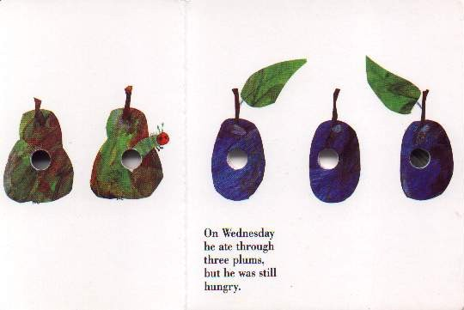
纯免费PPT即点即下载，无注册、无套路
http://gitppt.com
不信你试试（狗头）
星期三，他啃穿了三个李子，可他还是饿。

Slide 7
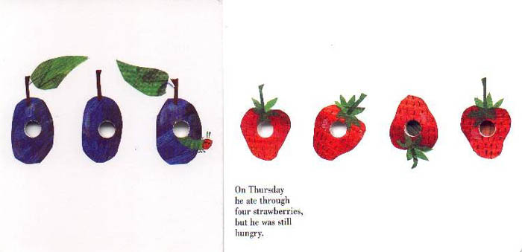
纯免费PPT即点即下载，无注册、无套路
http://gitppt.com
不信你试试（狗头）
星期四，他啃穿了四个草莓，可他还是饿得受不了。

Slide 8
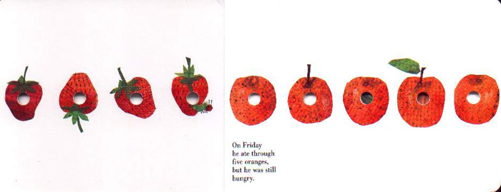
纯免费PPT即点即下载，无注册、无套路
http://gitppt.com
不信你试试（狗头）
星期五，他啃穿了五个桔子，可他还是饿呀。

Slide 9
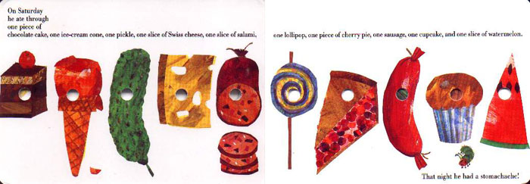
纯免费PPT即点即下载，无注册、无套路
http://gitppt.com
不信你试试（狗头）
星期五，他啃穿了五个桔子，可他还是饿呀。
星期六，他啃穿了一块巧克力蛋糕，一个冰淇淋蛋筒，一条酸黄瓜，一片瑞士奶酪，一截萨拉米香肠，一根棒棒糖，一角樱桃馅饼，一段红肠，一只杯形蛋糕，还有一块甜西瓜。
到了晚上，他就胃痛起来

Slide 10

纯免费PPT即点即下载，无注册、无套路
http://gitppt.com
不信你试试（狗头）
第二天，又是星期天。
毛毛虫啃穿了一片可爱的绿树叶，这一回他感觉好多了。

Slide 11
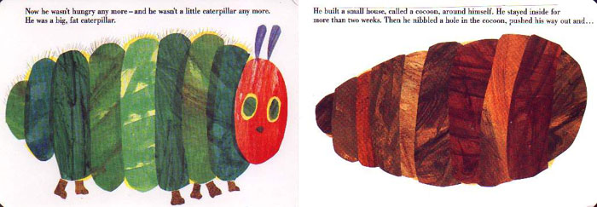
纯免费PPT即点即下载，无注册、无套路
http://gitppt.com
不信你试试（狗头）
现在他一点儿也不饿了——他也不再是一条小毛虫了。他是一条胖嘟嘟的大毛虫了。
他绕着自己的身子，造了一座叫做“茧”的小房子。他在那里面呆了两个多星期。
然后，他就在茧壳上啃出一个洞洞，钻了出来……

Slide 12

纯免费PPT即点即下载，无注册、无套路
http://gitppt.com
不信你试试（狗头）
他已经是一只美丽的蝴蝶了！

